Slide 1
Lapset 2019
Luotu 20.02.2019 14:12

Slide 2
Vastaajastatistiikat
Nimi
Arvioijat
Vastaamassa
Vastannut
Kärkölä-lapset
48
48
48
Yhteensä
48
48
48
Vastausprosentti
100%
Lopettaneet
100%
Kesken jättäneet
0%
Eivät osallistuneet
0%

Slide 3
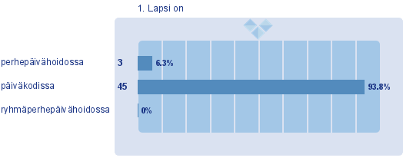
Taustatiedot
1. Lapsi on (48) (EOS: 0)

Slide 4
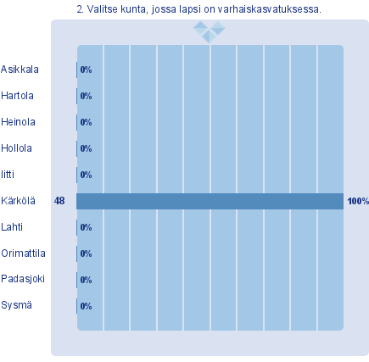
Taustatiedot
2. Valitse kunta, jossa lapsi on varhaiskasvatuksessa. (48) (EOS: 0)

Slide 5
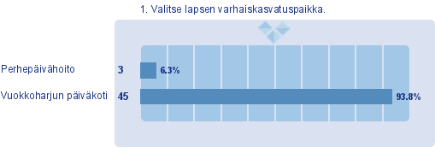
Kärkölän varhaiskasvatuspaikat
1. Valitse lapsen varhaiskasvatuspaikka. (48) (EOS: 0)

Slide 6
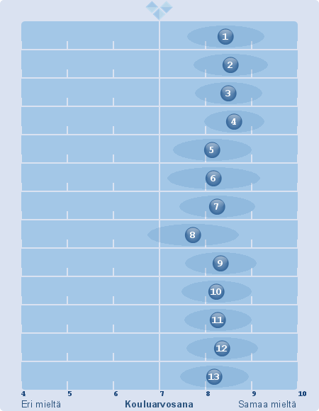
Kysymykset
1. Hoitopaikkaan on kiva tulla. (48) (EOS: 1)
(X: 8,44)(z-scored X: 8,94) (Keskihajonta X: 1.67)
2. Minulla on kavereita hoitopaikassa. (48) (EOS: 0)
(X: 8,55)(z-scored X: 9,40) (Keskihajonta X: 1.62)
3. Hoitopaikassa on turvallista. (48) (EOS: 0)
(X: 8,50)(z-scored X: 8,92) (Keskihajonta X: 1.46)
4. Hoitopaikan aikuinen/aikuiset ovat mukavia. (48) (EOS: 0)
(X: 8,62)(z-scored X: 10,00) (Keskihajonta X: 1.31)
5. Hoitopaikan aikuinen/aikuiset auttavat minua kun tarvitsen apua. (48) (EOS: 0)
(X: 8,15)(z-scored X: 6,78) (Keskihajonta X: 1.7)
6. Voin leikkiä päivän aikana tarpeeksi. (48) (EOS: 0)
(X: 8,18)(z-scored X: 7,25) (Keskihajonta X: 2.01)
7. Voin leikkiä rauhassa. (48) (EOS: 0)
(X: 8,25)(z-scored X: 7,10) (Keskihajonta X: 1.66)
8. Voin liikkua päivän aikana tarpeeksi. (48) (EOS: 0)
(X: 7,73)(z-scored X: 4,00) (Keskihajonta X: 1.99)
9. Voin tehdä ulkona minua kiinnostavia asioita. (48) (EOS: 0)
(X: 8,32)(z-scored X: 6,26) (Keskihajonta X: 1.56)
10. Voin tehdä sisällä minua kiinnostavia asioita. (48) (EOS: 0)
(X: 8,24)(z-scored X: 5,64) (Keskihajonta X: 1.53)
11. Voin käyttää tietokonetta, tablettia tai puhelinta hoitopaikassa. (48) (EOS: 1)
(X: 8,27)(z-scored X: 5,34) (Keskihajonta X: 1.46)
12. Suunnittelemme yhdessä mitä päivän aikana tehdään. (48) (EOS: 0)
(X: 8,37)(z-scored X: 6,47) (Keskihajonta X: 1.54)
13. Oppiminen on mukavaa. (48) (EOS: 0)
(X: 8,20)(z-scored X: 5,71) (Keskihajonta X: 1.49)

Slide 7
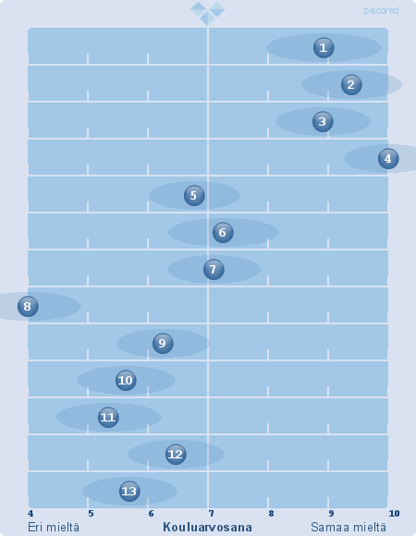
Kysymykset (Suhteellinen)
1. Hoitopaikkaan on kiva tulla. (48) (EOS: 1)
(X: 8,44)(z-scored X: 8,94) (Keskihajonta X: 1.67)
2. Minulla on kavereita hoitopaikassa. (48) (EOS: 0)
(X: 8,55)(z-scored X: 9,40) (Keskihajonta X: 1.62)
3. Hoitopaikassa on turvallista. (48) (EOS: 0)
(X: 8,50)(z-scored X: 8,92) (Keskihajonta X: 1.46)
4. Hoitopaikan aikuinen/aikuiset ovat mukavia. (48) (EOS: 0)
(X: 8,62)(z-scored X: 10,00) (Keskihajonta X: 1.31)
5. Hoitopaikan aikuinen/aikuiset auttavat minua kun tarvitsen apua. (48) (EOS: 0)
(X: 8,15)(z-scored X: 6,78) (Keskihajonta X: 1.7)
6. Voin leikkiä päivän aikana tarpeeksi. (48) (EOS: 0)
(X: 8,18)(z-scored X: 7,25) (Keskihajonta X: 2.01)
7. Voin leikkiä rauhassa. (48) (EOS: 0)
(X: 8,25)(z-scored X: 7,10) (Keskihajonta X: 1.66)
8. Voin liikkua päivän aikana tarpeeksi. (48) (EOS: 0)
(X: 7,73)(z-scored X: 4,00) (Keskihajonta X: 1.99)
9. Voin tehdä ulkona minua kiinnostavia asioita. (48) (EOS: 0)
(X: 8,32)(z-scored X: 6,26) (Keskihajonta X: 1.56)
10. Voin tehdä sisällä minua kiinnostavia asioita. (48) (EOS: 0)
(X: 8,24)(z-scored X: 5,64) (Keskihajonta X: 1.53)
11. Voin käyttää tietokonetta, tablettia tai puhelinta hoitopaikassa. (48) (EOS: 1)
(X: 8,27)(z-scored X: 5,34) (Keskihajonta X: 1.46)
12. Suunnittelemme yhdessä mitä päivän aikana tehdään. (48) (EOS: 0)
(X: 8,37)(z-scored X: 6,47) (Keskihajonta X: 1.54)
13. Oppiminen on mukavaa. (48) (EOS: 0)
(X: 8,20)(z-scored X: 5,71) (Keskihajonta X: 1.49)

